Slide 1
2.1 平面方程

Slide 2
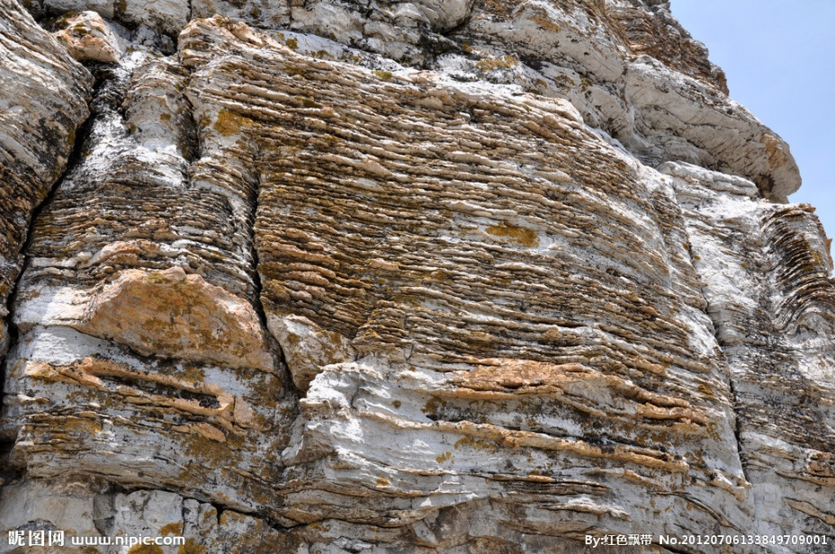
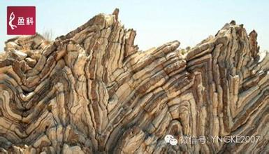
平面的实例
水平岩层
倾斜岩层
可以通过考察平面方程以及平面的倾斜角度进一步
研究岩层的倾向和倾角，从而对一些珍稀矿产的开采
提供科学有效的方法。

Slide 3













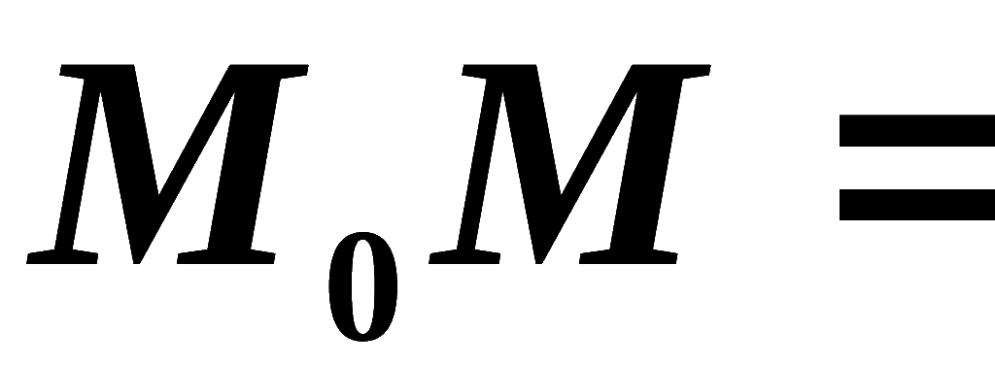
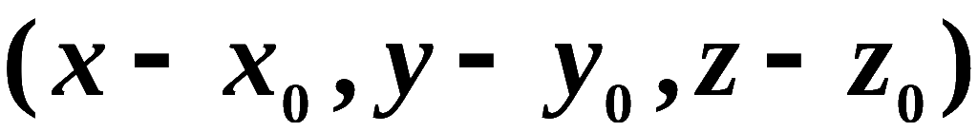

一、平面的方程
《高等数学A2》
1. 平面的点法式方程
设一平面通过已知点
且垂直于非零向
量
求该平面Π的方程.
则有
故
①
称①式为平面Π的点法式方程,
法向量.
Notes:
P417

Slide 4
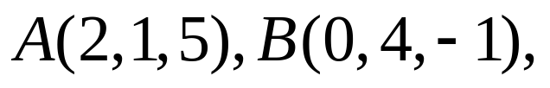
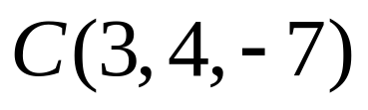
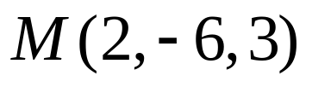
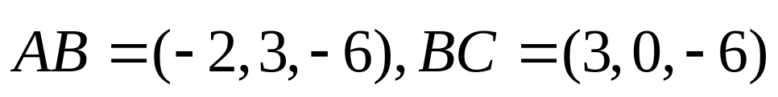
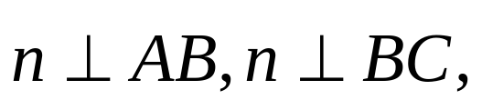
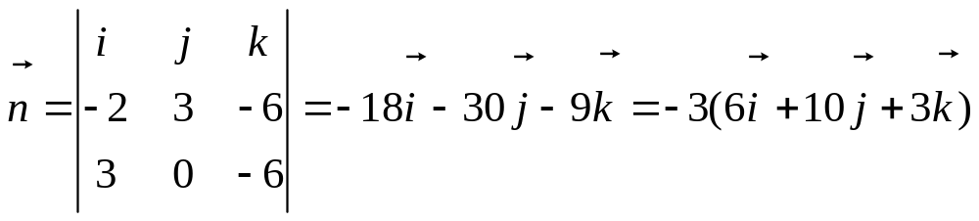
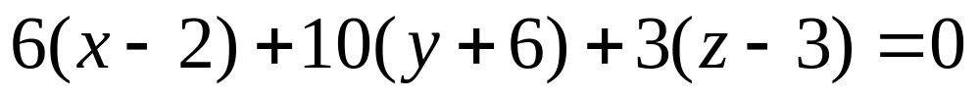
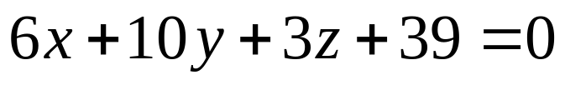
例1：已知三角形顶点为 和
，求通过点 ，且平行于此三
角形所在平面的平面方程。
解：
平面法向量 故
所求平面方程为：
即

Slide 5
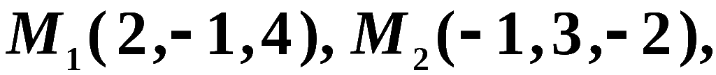
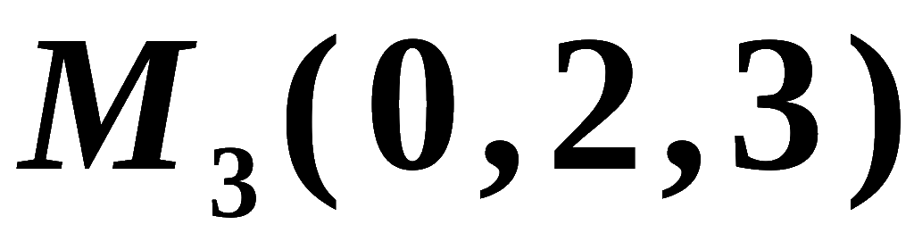








练习1.过三点
《高等数学A2》
的平面 Π 的方程为（ ）.

Slide 6
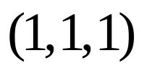
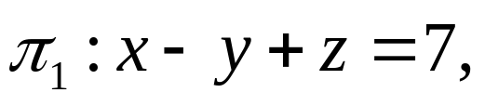
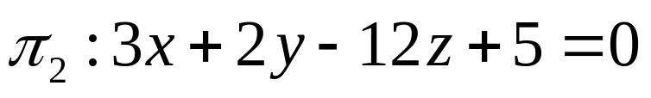
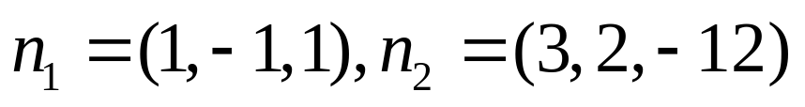
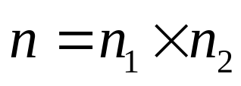
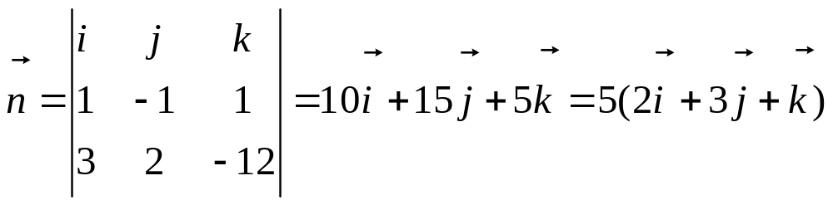
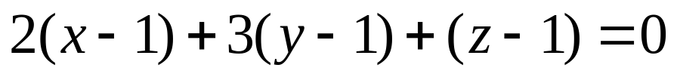
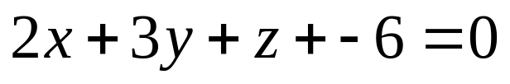
例2：求过点 且垂直于平面
以及 的平面方程。
解：两平面的法向量分别为
故所求平面的法向量
所求平面方程为：
即

Slide 7





2. 平面的一般方程
《高等数学A2》
设有三元一次方程
②
任取一组满足上述方程的数
则
以上两式相减 , 得平面的点法式方程
显然方程②与此点法式方程等价,
因此方程②的图形是
法向量为
的平面。
此方程称为平面的一般方程。
Notes:
P418

Slide 8
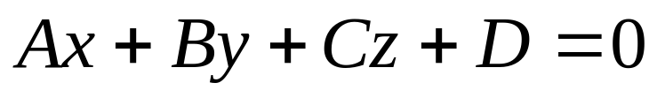
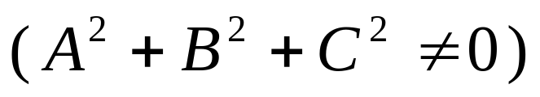
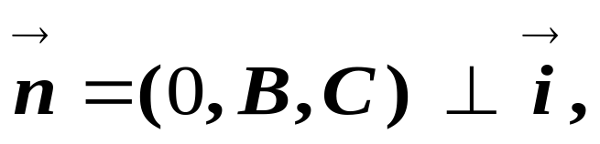
特殊情形
《高等数学A2》
• 当 D = 0 时,A x + B y + C z = 0 表示
通过原点的平面;
• 当 A = 0 时, B y + C z + D = 0 的法向量
平面平行于 x 轴;
• A x+C z+D = 0 表示
平行于 y 轴的平面;
• A x+B y+D = 0 表示
平行于 z 轴的平面;
• C z + D = 0 表示
平行于 xoy 面 的平面;
• A x + D =0 表示
平行于 yoz 面 的平面；
• B y + D =0 表示
平行于 zox 面 的平面.
Notes:
P419

Slide 9



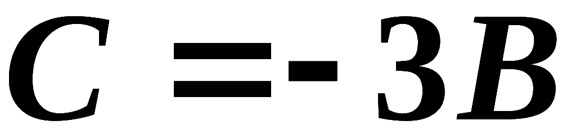
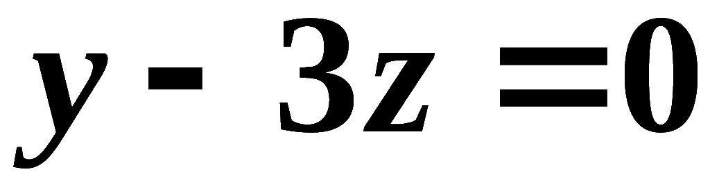
例3. 求通过 x 轴和点( 4, – 3, – 1) 的平面方程.
《高等数学A2》
解:
因平面通过 x 轴 ,
设所求平面方程为
代入已知点
得
化简,得所求平面方程

Slide 10
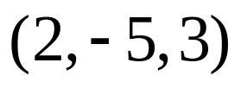




练习2： 平行于xoy面且经过点 的平面方程
为（ ）

Slide 11
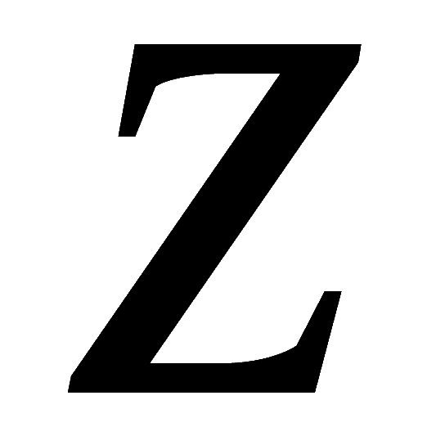


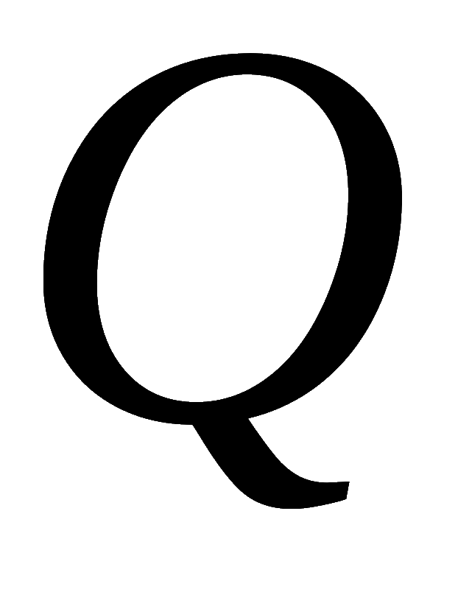

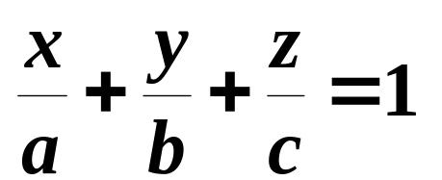



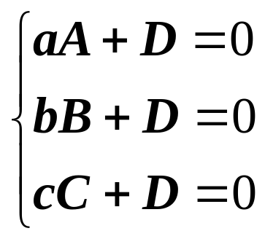
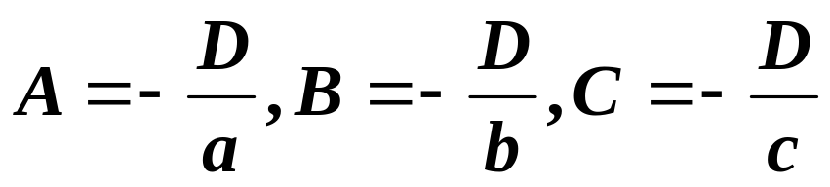
当平面与三坐标轴的交点分别为
《高等数学A2》
3. 平面的截距式方程
时,
平面方程为
分析: 利用平面的一般式方程
可得：
解得：
代入化简即得平面方程。

Slide 12
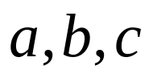

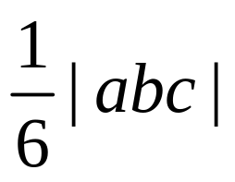
注1：平面截距式方程 中 称为
平面在 轴上的截距。
注2:由截距的几何意义可知平面 与
各个坐标面围成的四面体体积为

Slide 13
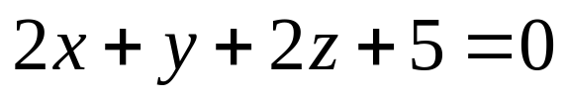
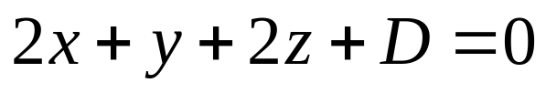
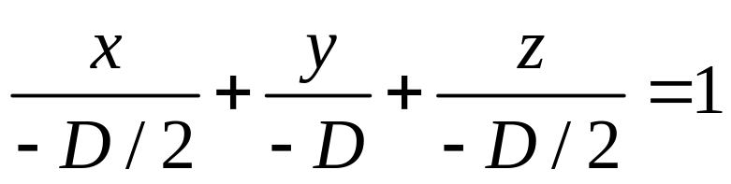
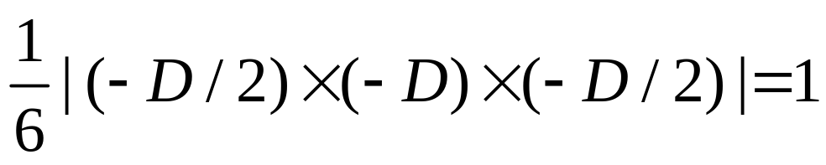
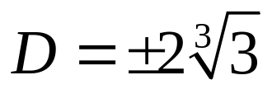
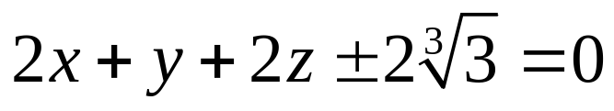
例4：一平面平行于平面 ，且与三
个坐标面构成四面体体积为1，求平面方程。
解： 设平面方程为
其截距式方程为
该平面与坐标面围成的四面体体积为
解得
所求平面方程为：

Slide 14
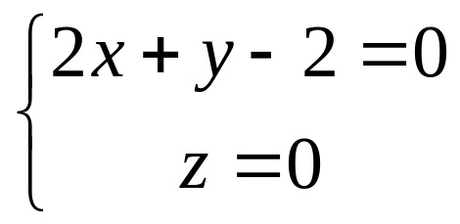
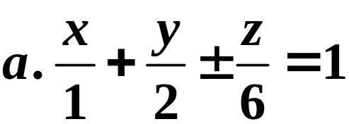
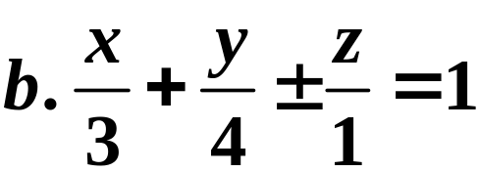
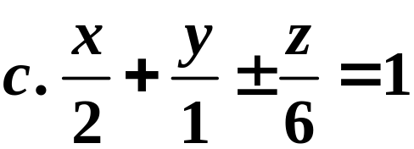

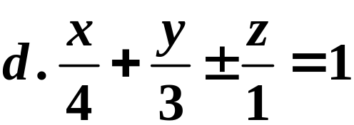
练习3：一平面与xoy坐标面交线为 ，且
它与三个坐标面围成四面体的体积为2，求平面方程。

Slide 15






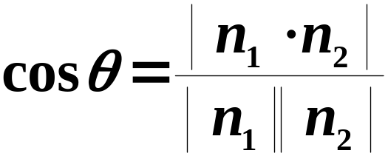

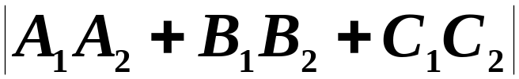
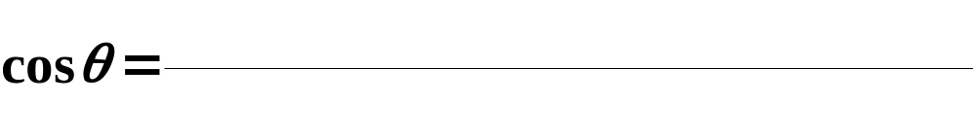
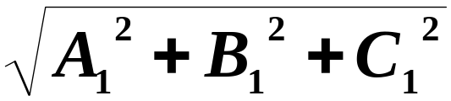

二、两平面的位置关系
《高等数学A2》
1. 两平面的夹角
两平面法向量的夹角(常为锐角)称为两平面的夹角.
设平面∏₁的法向量为
平面∏₂的法向量为
则两平面夹角θ 的余弦为
即

Slide 16









特别有下列结论：
《高等数学A2》

Slide 17












例5:求过z轴并与平面 的夹角为
的平面方程。
解：平面过z轴，可设平面方程为
其法向量 与平面 的法向量
的夹角余弦为 ，故
两边平方解得
或
所求平面方程为 或

Slide 18













例6. 设
《高等数学A2》
2. 点到平面的距离
是平面
外一点,求
到平面的距离d .
解: 设平面法向量为
在平面上取一点
,则P₀ 到平面的距离为

Slide 19









例7：一平面平行于 ，且与此
平面的距离为 ，求平面方程。
解：设平面方程为 ，任取平面上
一点P ，则该点到平面 的距离为
化简得
所求平面方程为 或

Slide 20






练习3：求 值，使原点到平面 的距离
为2.

Slide 21





思考题.
《高等数学A2》
求内切于平面 x + y + z = 1 与三个坐标面所构成
四面体的球面方程.

Slide 22





内容小结
《高等数学A2》
1.平面基本方程:
一般式
点法式
截距式
三点式

Slide 23







《高等数学A2》
2.平面与平面之间的关系
平面
平面
垂直:
平行:
夹角公式:

